Slide 1
INGENIERÍA DE LA PRODUCCIÓN Y LA EMPRESA
2020
INGENIERÍA DEL PRODUCTO
DEFINICIÓN DE PRODUCTO
“Un conjunto de atributos (características, funciones, beneficios y usos) que le dan la capacidad para ser intercambiado o usado. Usualmente, es una combinación de aspectos tangibles e intangibles. Así, un producto puede ser una idea, una entidad física (un bien), un servicio o cualquier combinación de los tres. El producto existe para propósitos de intercambio y para la satisfacción de objetivos individuales y de la organización.” (Asociación Americana de Marketing).
En términos generales, el producto es el punto central de la oferta que realiza toda empresa u organización (ya sea lucrativa o no lucrativa) a su mercado meta para satisfacer sus necesidades y deseos, con la finalidad de lograr los objetivos que persigue.

Slide 2
TIPOS DE PRODUCTO
SEGÚN DURABILIDAD Y TANGIBILIDAD
DE CONSUMO NO DURADEROS
DE CONSUMO DURADEROS
OTROS TIPOS DE PRODUCTOS
DE CONSUMO POPULAR
PRODUCTOS DE IMPULSO
DE ALTA ROTACIÓN
DE MEDIA Y BAJA ROTACIÓN
PRODUCTOS GANCHO
PRODUCTOS DE TEMPORADA
IMPORTADOS
SUBPRODUCTOS

Slide 3
ATRIBUTOS DE LOS PRODUCTOS
USO PRINCIPAL Y SECUNDARIOS
USUARIOS
FUNCIÓN
ACCESORIOS
PROPIEDADES EXTRAS
DESEMPEÑO
DISEÑO (FORMA, TAMAÑO, PESO, COLORES
PRESENTACIÓN
ESTÉTICA
MATERIALES
MARCA
EMPAQUE Y EMBALAJE

Slide 4
ATRIBUTOS DE LOS PRODUCTOS
GARANTÍA
INSTALACIÓN
PRODUCTO
EXTENDIDO
ENTREGA
SERVICIO POST-VENTA
MANTENIMIENTO
PROPIEDADES ELÉCTRICAS
PROPIEDADES MAGNÉTICAS
PROPIEDADES TÉRMICAS
INGENIERÍA
PROPIEDADES ÓPTICAS
PROPIEDADES QUÍMICAS
PROPIEDADES FÍSICAS

Slide 7
Ciclo de vida del desarrollo del producto y de procesos
Problemas claramente definidos
FASE DE DISEÑO
(Consenso entre las partes)
Requisitos del cliente
FASE DE
ESPECIFICACIONES
Forma, uso, función, confiabilidad
Posibles soluciones al producto
FASE DE
CONCEPTO
Evalua fiabilidad de la solución

Slide 8
ATRIBUTOS DE UN PRODUCTO
Clasificación de las características de Calidad
Variable: información que representa una medición directa en una
escala continua, por ejemplo una dimensión
Atributo: dato comúnmente discreto reportado en forma de
continuo, conforme o no conforme. Por ejemplo el color, presencia de
rasguños

Slide 9
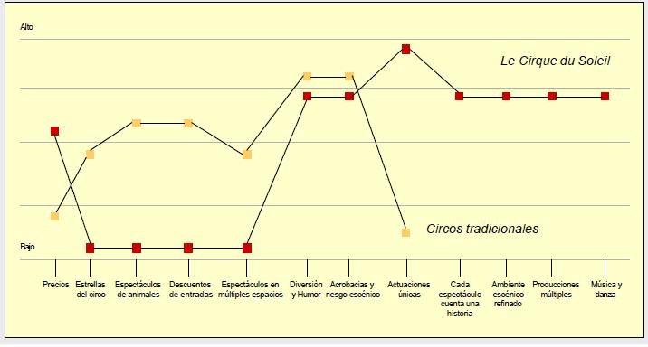
ATRIBUTOS Y CUADRO ESTRATÉGICO DE UN PRODUCTO
Curva posible
NIVEL OFERTADO
FACTORES COMPETITIVOS

Slide 10
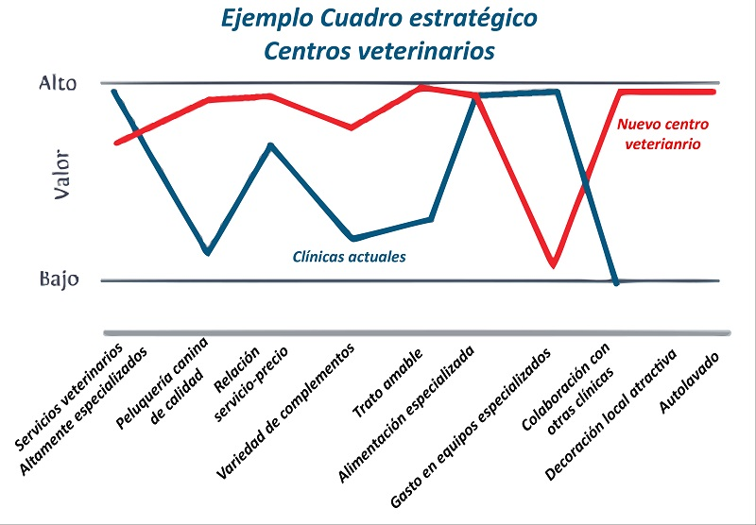
ATRIBUTOS Y CUADRO ESTRATÉGICO DE UN PRODUCTO
EJEMPLO: CENTRO VETERINARIOS
Curva ideal de valor
Curva posible
NIVEL OFERTADO
FACTORES COMPETITIVOS

Slide 11
Estrategias correctas a aplicar al Centro Veterinarios
Incrementar
Relación Precio-servicio
Peluquería canina de calidad
Variedad de complementos
Trato amable
Reducir
Servicios veterinarios altamente especializados
Gastos en equipos especializados
Crear
Colaboración con otras clínicas
Decoración local atractiva
Autolavado
Eliminar
Autolavado
Decoración atractiva
Matriz de las 4 acciones

Slide 12
ATRIBUTOS Y CUADRO ESTRATÉGICO DE UN PRODUCTO
Realizar en grupo (hasta 4 integrantes), el cuadro estratégico para una indumentaria de trabajo, para
la especialidad que usted estudia en esta Facultad
b) Plantear, mediante la aplicación de la matriz de
las 4 acciones, cual sería una posible curva de
Valor (de acuerdo a su visión)

